Slide 1

2
5
2
مراجعة
الدرس 4
الدرس 3
الدرس 2
الدرس 1

Slide 2






أيقونات توجيهية
توجيهات الأستاذ(ة)
تعيين تلميذ للإجابة
المرور بين الصفوف
عرض فيديو
المرور للشريحة الموالية بعد عرض الفيديو
العمل في ثنائيات

Slide 3

(ة)خاص بالأستاذ
برمجة الأسبوع الثاني
الدرس 2
الدرس 1
تنظيم ومعالجة البيانات (2)
تنظيم ومعالجة البيانات (1)
الدرس4
الدرس 3
حل المسائل (البحث عن قيمة الجزء)
تنظيم ومعالجة البيانات (3)
مراجعة
مراجعة وتثبيت دروس الأسبوع

Slide 4
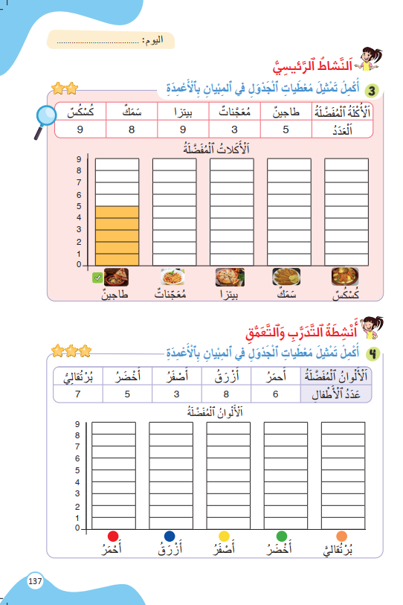
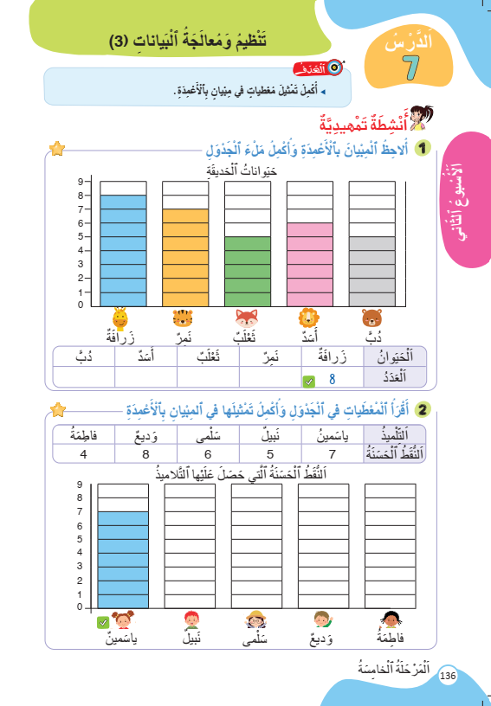
درس اليوم
(ة)خاص بالأستاذ
تنظيم ومعالجة البيانات (3)

Slide 5



(ة)خاص بالأستاذ
مراحل الدرس
1
افتتاح الدرس
1
15
1
2
نمذجة
10
1
ممارسة موجهة
3
15
1
ممارسة مستقلة
4
12
1
اختتام الدرس
5
3

Slide 6
(ة)خاص بالأستاذ
عند نهاية الدرس
على الأقل 80% من المتعلمين سيكونون قادرين على:
تمثيل معطيات في مبيان بالأعمدة.

Slide 7

(ة)خاص بالأستاذ
افتتاح الدرس
1
تصحيح الواجب المنزلي
الحساب الذهني
1

Slide 8



مرحباً، سنتابع درسا جديدا مع مجد وندى.

Slide 9
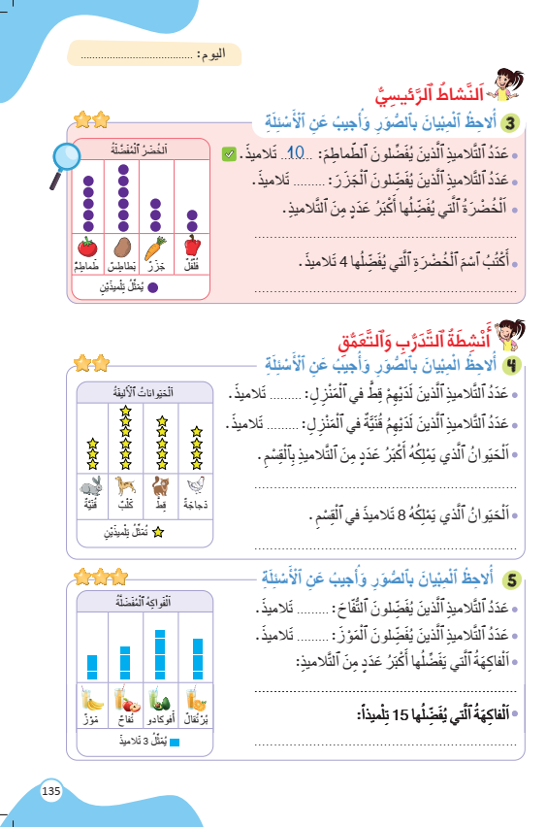
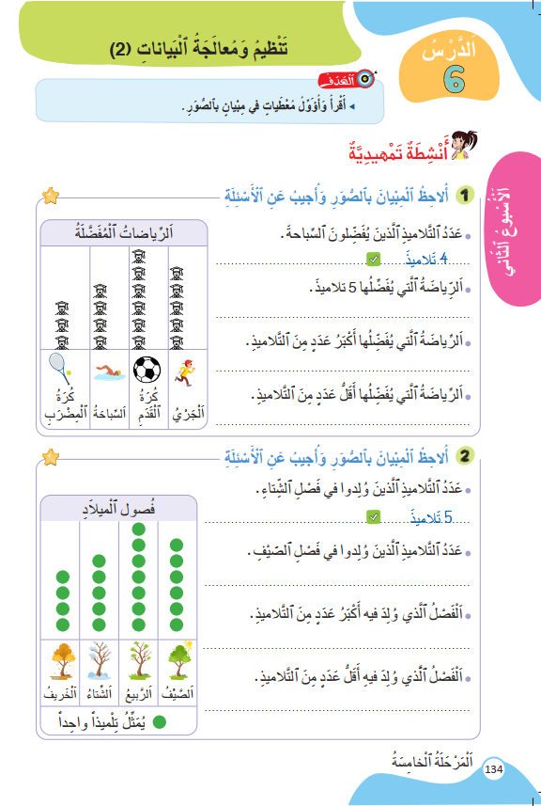
سنبدأ بتصحيح الواجب المنزلي، خذوا الكراسة ص 135 .

Slide 10
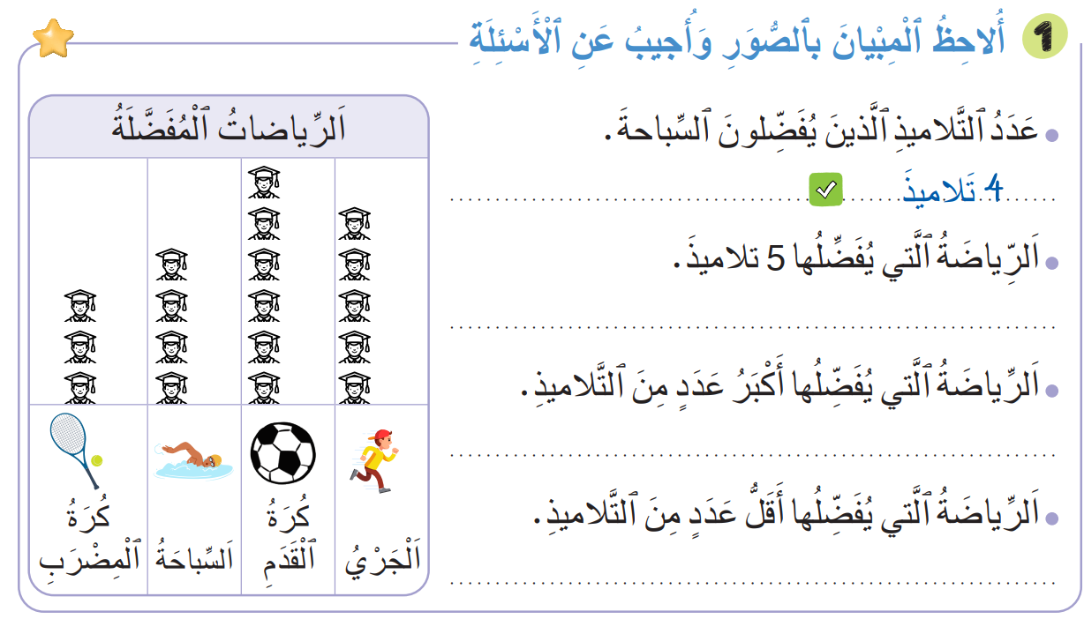
صححوا التمرين رقم 1 لديكم دقيقة.
اَلْجَرْيُ
كُرَةُ الْقَدَمِ
كُرَةُ الْمِضْرَبِ

Slide 11
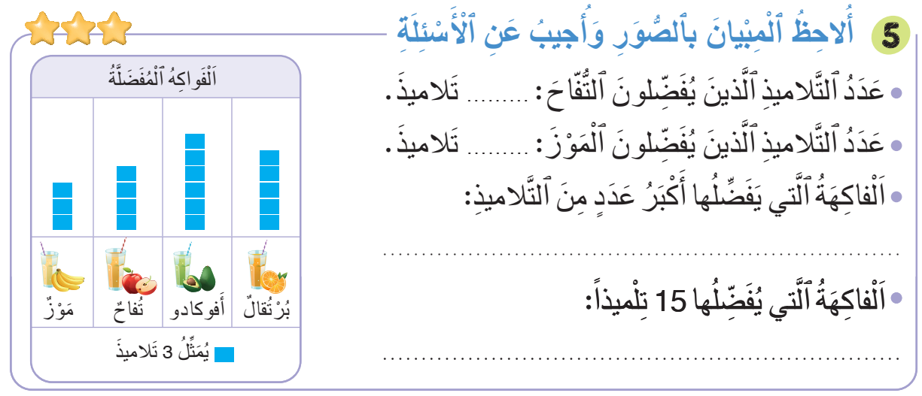
صححوا التمرين رقم 5 لديكم دقيقة.
12
9
اَلْأَفوكادو
اَلْبُرْتُقالُ

Slide 12
(ة)خاص بالأستاذ
افتتاح الدرس
1
تصحيح الواجب المنزلي
الحساب الذهني
1

Slide 13


سنبدأ بالحساب الذهني. خذوا دفاتر البحث.

Slide 14


لديكم دقيقة واحدة لإنجاز هذه العمليات. دوّنوا النتيجة فقط في دفاتركم كما في المثال.
A
8 x 2 = 16
مثالٌ :
A
16
اُكْتُبُوا فِي دَفاتِرِكُمْ:

Slide 15

عرض فيديو الحساب الذهني
5 x 3 = …..
6 x 2 = …..
8 x 4 = …..
1 x 7 = …..
5 + 6 = …..
9 + 8 = …..
8 - 3 = …..
15 - 7 = …..

Slide 16

صححوا. لديكم دقيقة واحدة
1
15
12
32
7
5 x 3 = …..
6 x 2 = …..
8 x 4 = …..
1 x 7 = …..
11
17
5
8
5 + 6 = …..
9 + 8 = …..
8 - 3 = …..
15 - 7 = …..

Slide 17
(ة)خاص بالأستاذ
نمذجة
2
تمثيل معطيات في مبيان بالأعمدة.

Slide 18

الآن سنتعلم كيف نمثل معطيات في مبيان بالأعمدة.

Slide 19

انتبهوا جيدا لشريط درس اليوم

Slide 20
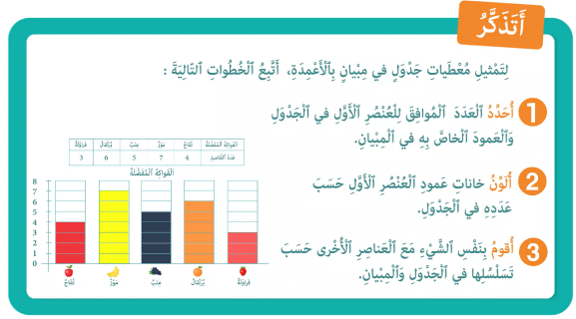
من يذكرنا بما تعلمناه مع مجد وندى؛

Slide 21
(ة)خاص بالأستاذ
ممارسة موجهة
3
النشاط 1
النشاط 2
النشاط 3

Slide 22
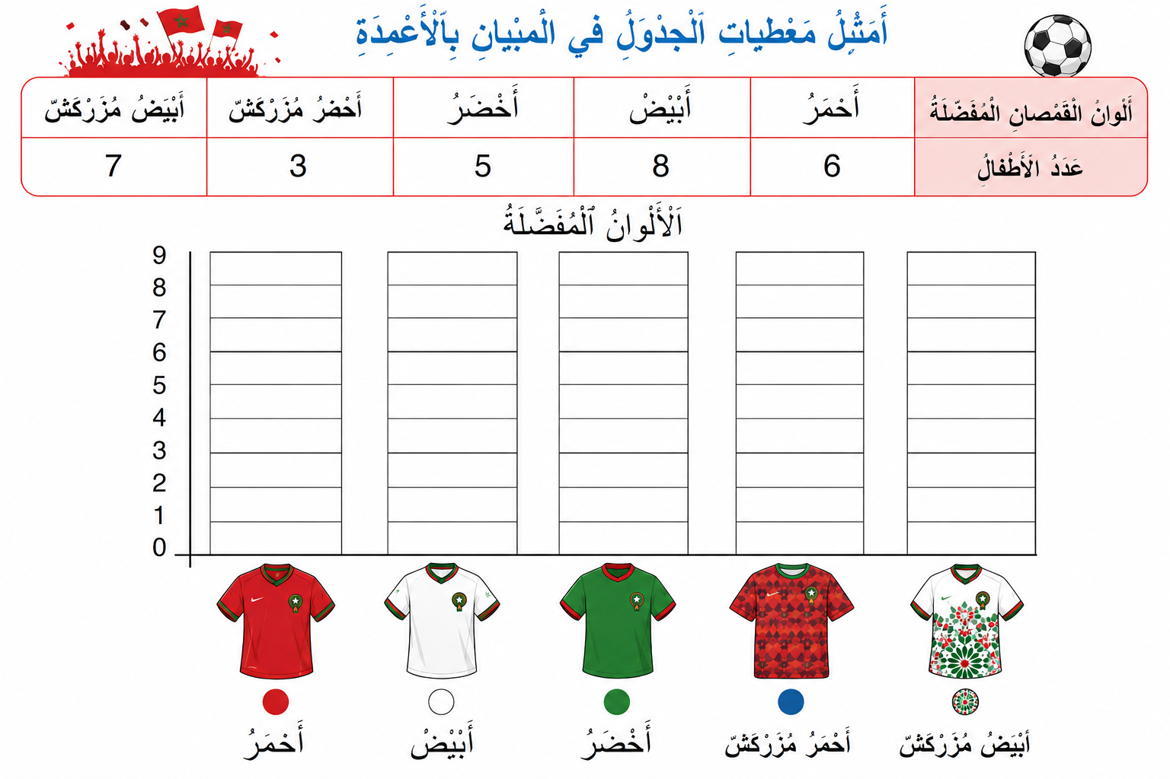
سنقرأ معطيات الجدول ونمثلها في المبيان بالأعمدة خطوة خطوة.

Slide 23


ماذا نفعل في الخطوة الأولى؟
أُكْمِلُ تَلْوين خاناتِ الْأَعْمِدَةِ حَسَبَ الْمُعْطَياتِ...
3
أُلَوِّنُ الْخاناتِ في الْعَمودِ حَسَبَ الْعَدَدِ ...
2
أُحَدِّدُ مُعْطى الْعُنْصُرِ الْأَوَّلِ وَالْعَمودَ الْمُناسِبَ لَهُ...
1

Slide 24
من يقوم إلى السبورة ليحدد العدد الموافق للعنصر الأول في الجدول والعمود المناسب له في المبيان؟
أُكْمِلُ تَلْوين خاناتِ الْأَعْمِدَةِ حَسَبَ الْمُعْطَياتِ...
3
أُلَوِّنُ الْخاناتِ في الْعَمودِ حَسَبَ الْعَدَدِ ...
2
أُحَدِّدُ مُعْطى الْعُنْصُرِ الْأَوَّلِ وَالْعَمودَ الْمُناسِبَ لَهُ...
1

Slide 25
ماذا نفعل في الخطوة الثانية؟
أُكْمِلُ تَلْوين خاناتِ الْأَعْمِدَةِ حَسَبَ الْمُعْطَياتِ...
3
أُلَوِّنُ الْخاناتِ في الْعَمودِ حَسَبَ الْعَدَدِ ...
2
أُحَدِّدُ مُعْطى الْعُنْصُرِ الْأَوَّلِ وَالْعَمودَ الْمُناسِبَ لَهُ...
1

Slide 26
من يقوم إلى السبورة ليحدد الخانات التي سيتم تلوينها في عمود القميص الأحمر؟
أُكْمِلُ تَلْوين خاناتِ الْأَعْمِدَةِ حَسَبَ الْمُعْطَياتِ...
3
أُلَوِّنُ الْخاناتِ في الْعَمودِ حَسَبَ الْعَدَدِ ...
2
أُحَدِّدُ مُعْطى الْعُنْصُرِ الْأَوَّلِ وَالْعَمودَ الْمُناسِبَ لَهُ...
1

Slide 27
نعم. سيتم تلوين 6 خانات في عمود القميص الأحمر.
أُكْمِلُ تَلْوين خاناتِ الْأَعْمِدَةِ حَسَبَ الْمُعْطَياتِ...
3
أُلَوِّنُ الْخاناتِ في الْعَمودِ حَسَبَ الْعَدَدِ ...
2
أُحَدِّدُ مُعْطى الْعُنْصُرِ الْأَوَّلِ وَالْعَمودَ الْمُناسِبَ لَهُ...
1

Slide 28
ماذا نفعل في الخطوة الثالثة؟
أُكْمِلُ تَلْوين خاناتِ الْأَعْمِدَةِ حَسَبَ الْمُعْطَياتِ...
3
أُلَوِّنُ الْخاناتِ في الْعَمودِ حَسَبَ الْعَدَدِ ...
2
أُحَدِّدُ مُعْطى الْعُنْصُرِ الْأَوَّلِ وَالْعَمودَ الْمُناسِبَ لَهُ...
1

Slide 29
من يقوم إلى السبورة ليحدد الخانات التي سيتم تلوينها في عمود القميص الأبيض.
أُكْمِلُ تَلْوين خاناتِ الْأَعْمِدَةِ حَسَبَ الْمُعْطَياتِ...
3
أُلَوِّنُ الْخاناتِ في الْعَمودِ حَسَبَ الْعَدَدِ ...
2
أُحَدِّدُ مُعْطى الْعُنْصُرِ الْأَوَّلِ وَالْعَمودَ الْمُناسِبَ لَهُ...
1

Slide 30
من يقوم إلى السبورة ليحدد الخانات التي سيتم تلوينها في عمود القميص الأخضر.
أُكْمِلُ تَلْوين خاناتِ الْأَعْمِدَةِ حَسَبَ الْمُعْطَياتِ...
3
أُلَوِّنُ الْخاناتِ في الْعَمودِ حَسَبَ الْعَدَدِ ...
2
أُحَدِّدُ مُعْطى الْعُنْصُرِ الْأَوَّلِ وَالْعَمودَ الْمُناسِبَ لَهُ...
1

Slide 31
من يقوم إلى السبورة ليحدد الخانات التي سيتم تلوينها في عمود القميص الأحمر المزركش.
أُكْمِلُ تَلْوين خاناتِ الْأَعْمِدَةِ حَسَبَ الْمُعْطَياتِ...
3
أُلَوِّنُ الْخاناتِ في الْعَمودِ حَسَبَ الْعَدَدِ ...
2
أُحَدِّدُ مُعْطى الْعُنْصُرِ الْأَوَّلِ وَالْعَمودَ الْمُناسِبَ لَهُ...
1

Slide 32
من يقوم إلى السبورة ليحدد الخانات التي سيتم تلوينها في عمود القميص الأبيض المزركش.
أُكْمِلُ تَلْوين خاناتِ الْأَعْمِدَةِ حَسَبَ الْمُعْطَياتِ...
3
أُلَوِّنُ الْخاناتِ في الْعَمودِ حَسَبَ الْعَدَدِ ...
2
أُحَدِّدُ مُعْطى الْعُنْصُرِ الْأَوَّلِ وَالْعَمودَ الْمُناسِبَ لَهُ...
1

Slide 33

جيد. أكملنا الآن تمثيل معطيات الجدول في المبيان بالأعمدة.
أُكْمِلُ تَلْوين خاناتِ الْأَعْمِدَةِ حَسَبَ الْمُعْطَياتِ...
3
أُلَوِّنُ الْخاناتِ في الْعَمودِ حَسَبَ الْعَدَدِ ...
2
أُحَدِّدُ مُعْطى الْعُنْصُرِ الْأَوَّلِ وَالْعَمودَ الْمُناسِبَ لَهُ...
1

Slide 34
(ة)خاص بالأستاذ
ممارسة موجهة
3
النشاط 1
النشاط 2
النشاط 3

Slide 35
خذوا كراساتكم الصفحة 136.

Slide 36

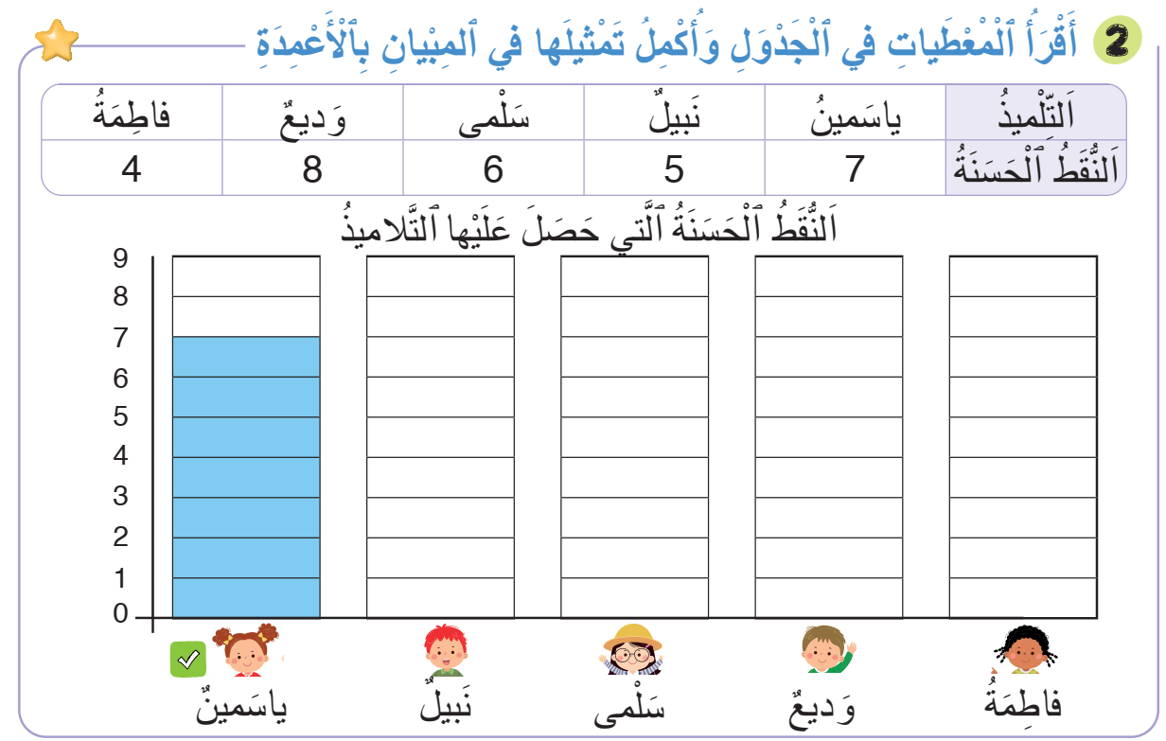
لديكم 4 دقائق لتمثيل معطيات الجدول في المبيان. سأمر بين الصفوف لمساعدتكم.
4

Slide 37
صححوا. من يشرح لنا كيف مثل معطيات الجدول في المبيان بالأعمدة؟

Slide 38
(ة)خاص بالأستاذ
ممارسة موجهة
3
النشاط 1
النشاط 2
النشاط 3

Slide 39
خذوا النشاط 3 الصفحة 137

Slide 40
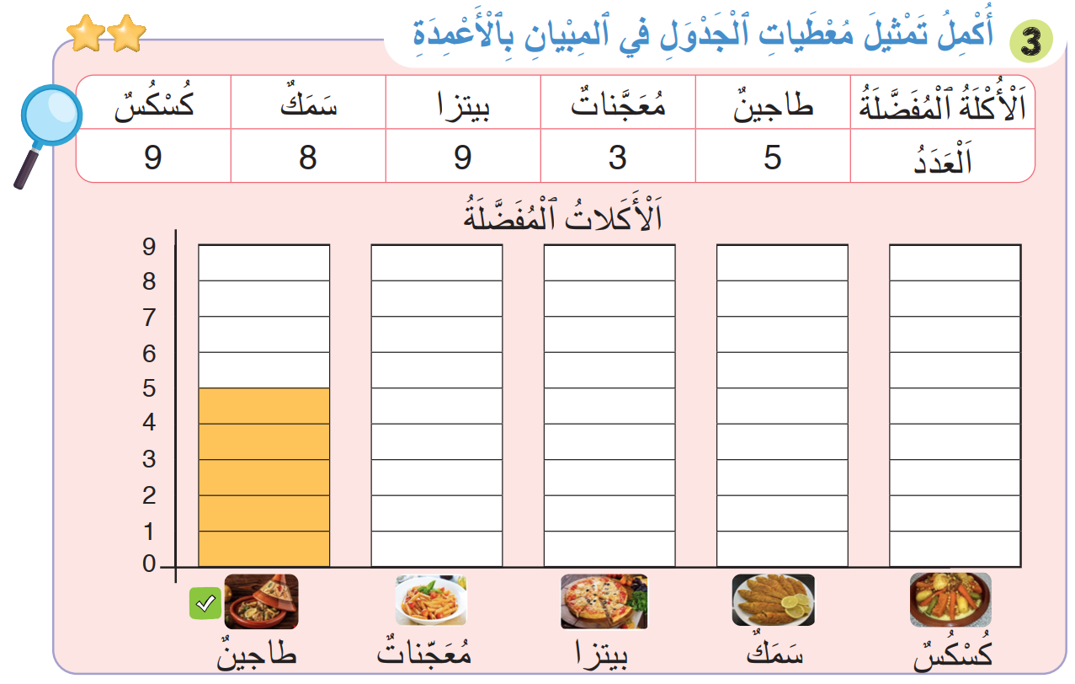

لديكم 4 دقائق لإنجاز هذا النشاط، سأمر بين الصفوف لمساعدتكم.
4

Slide 41

الآن؛ ستشتغلون في ثنائيات
كل واحد يقارن إنجازه مع زميله. تأكدوا أنكم اتبعتم الخطوات بشكل سليم.
لِنَتَذَكَّرْ

Slide 42

صححوا. لديكم دقيقة
1

Slide 43
(ة)خاص بالأستاذ
ممارسة مستقلة
4
أنجز بمفردي

Slide 44
على الصفحة 137 أنجزوا النشاط رقم 4 لديكم 6 دقائق.
سأمر بين الصفوف لأقدم المساعدة إليكم وأدون ملاحظاتي في كراساتكم.
6

Slide 45
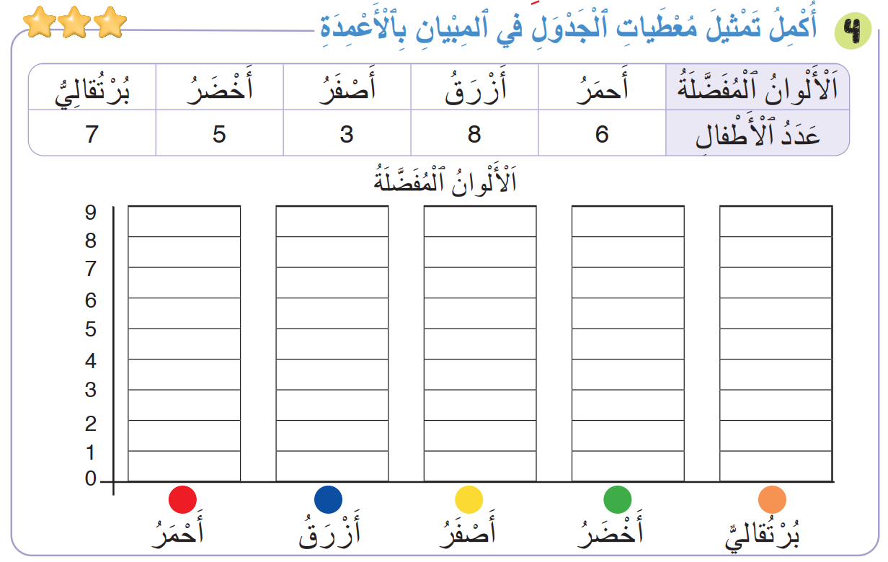
صححوا. لديكم دقيقة
1

Slide 46
(ة)خاص بالأستاذ
اختتام الدرس
5

Slide 47
انتبهوا جيدا! أكملوا في المنزل الأنشطة التي لم نقم بإنجازها في الصفحتين 136 و 137

Slide 48
إلى اللقاء. في الحصة القادمة، سنقوم بتصحيح الأنشطة المنجزة في المنزل.

Slide 49

(ة)خاص بالأستاذ
بناء على إنجازات المتعلمين خلال الممارسة المستقلة
ما تقديرك لنسبة التحكم في هدف الدرس؟
تسجل النسبة على صفحة اليوم من مذكرة الأستاذ.

